Slide 1
স্বাগতম

Slide 2
শিক্ষক পরিচিতি
মিতালী সরকার
সহকারি শিক্ষক (কাব্যতীর্থ )
শিবগঞ্জ পাইলট বালিকা উচ্চ বিদ্যালয়
শিবগঞ্জ ; বগুড়া
আই ডি -০৯

Slide 3
পাঠ পরিচিতি
শ্রেনিঃ নবম-দশম
বিষয়ঃ ভুগোল ও পরিবেশ
অধ্যায়ঃ দ্বিতীয়
সময়ঃ ৫০ মিনিট
তারিখঃ০৬ /০৩/২০১৪

Slide 4
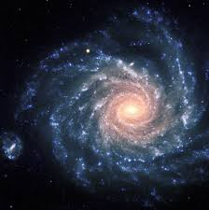
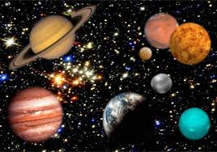
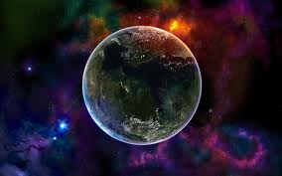
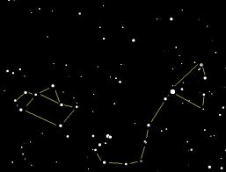
নিচের ছবিগুলো লক্ষ্য কর
কৃষ্ণ গহ্বর
সৌরজগত
পৃথিবী
নক্ষত্র

Slide 5
পাঠ শিরোনাম
মহাবিশ্ব ও আমাদের পৃথিবী

Slide 6
শিখনফল
এই পাঠ শেষে শিক্ষাথীরা ......
মহাবিশ্বের জ্যোতিষ্ক মণ্ডলের সৌরজগতের গ্রহের নাম বলতে পারবে ।
বিভিন্ন উপকরণের সাহায্যে সৌরজগতের মডেল তৈরী করতে পারবে ।
পৃথিবীর আকার আকৃতি সম্বন্ধে ব্যাখ্যা করতে পারবে ।

Slide 7
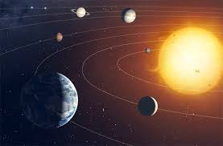
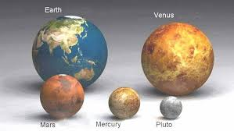
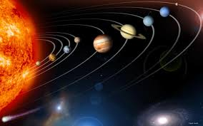
ছবি গুলো লক্ষ্য করো
গ্রহানুপুঞ্জ

Slide 8
কর্ম পত্র ১ - একক কাজ সময়ঃ ২ মিনিট
প্রশ্নঃ মহাবিশ্বের জ্যোতিষ্ক মণ্ডলে সৌরজগতের গ্রহ গুলোর নাম কি ?

Slide 9
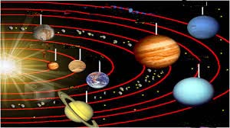
সমাধান
নেপচুন
মঙ্গল
বৃহস্পতি
বুধ
শুক্র
পৃথিবী
ইউরেনাস
শনি

Slide 10
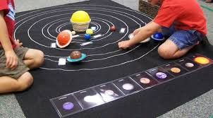
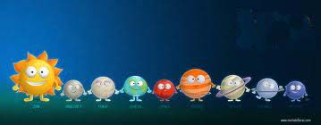
ছবি গুলো লক্ষ্য কর
খেলনার সাহায্যে
মডেলের সাহায্যে

Slide 11
কর্ম পত্র ২- জোড়ায় কাজ সময়ঃ ৫ মিনিট
প্রশ্নঃ বিভিন্ন উপকরনের সাহায্যে সৌরজগতের মডেল তৈরি কর।

Slide 12
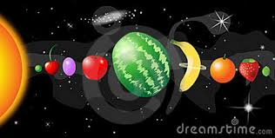
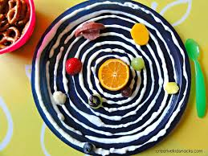
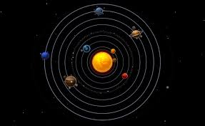
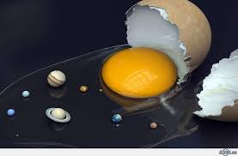
সমাধান
ফলের সাহায্যে
কেকের সাহায্যে
হায্যে
খেলনার সাহয্যে
ডিমের সাহায্যে

Slide 13
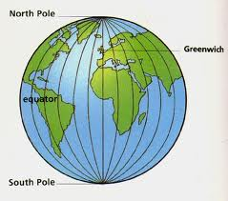
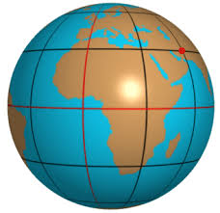
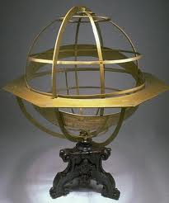
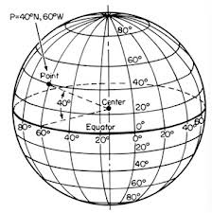
ছবি গুলো লক্ষ্য কর
পৃথিবীর বিভিন্ন আকার আকৃতি

Slide 14
কর্ম পত্র ৩ – দলীয় কাজ সময়ঃ৮ মিনিট
প্রশ্নঃ পৃথিবীর আকার আকৃতি সম্বন্ধে ব্যাখ্যা কর।

Slide 15
সমাধান
পৃথিবী গোলাকার তবে উত্তরে –দক্ষিনে কিছুটা চাপা ।
পৃথিবীর প্রকৃত আকৃতি হল অনেকটা অভিগত গলকের মতো ।
কিল এর মেরুদেশিয় ব্যাস হলো ১২৭১৪ মিটার ।
নিরক্ষীয় ব্যাস হলো ১২৭৫৭ কিলোমিটার ।
পৃথিবীর গড় ব্যাস হলো ১২৭৩৪.৫ কিলোমিটার ।

Slide 16
মূল্যায়ন
১। আহ্নিক গতির ফলে-
i. পৃথিবীর দিবারাত্রি সংঘটিত হয়
ii. ঋতু পরিবর্তন হয়
iii. তাপমাত্রার তারতম্য সৃষ্টি হয়
নিচের কোনটি সঠিক ?
ক)i ও ii খ) i ও iii গ) ii ও iii ঘ) i,ii, ও iii
২। পৃথিবীর সঙ্গে কোনটির সম্পর্ক অত্যন্ত ঘনিষ্ট ?
ক ) চন্দ্রের খ ) সূর্যের
গ) তারকার ঘ) গ্রহের

Slide 17
৩ । নিচের কোন টি কৃষ্ণগহ্বর ?
ক) Black hole খ) Black dwarf
গ) Black orion ঘ) Black bear

Slide 18
৪। চিত্রের সাহায্যে তিনটি গ্রহের আবস্থান দেখাও
বুধ
বৃহস্পতি
পৃথিবী

Slide 19
বাড়ির কাজ
মগ্ন তার বাবার সাথে নভো থিয়েটারে বেড়াতে গিয়ে জানতে পারল যে, সৌরজগতের বাইরে বিশাল এক জগৎ আছে যাকে মহাবিশ্ব বলা হয়। সেখানে সবকিছু একটি কেন্দ্রীয় শক্তিকে ঘিরে নিয়ন্তিত হচ্ছে । কিন্তু কোথাও কোনো প্রাণের স্পন্দন নেই । পৃথিবী একমাত্র স্থান যেখানে প্রানী টিকে থাকার উপযুক্ত পরিবেশ বিদ্যামান।
প্রশ্নঃ ‘ পৃথিবী একমাত্র গ্রহ যেখানে জীব বসবাসের উপযোগী পরিবেশ রয়েছে ’ – তোমার মতামতের স্বপক্ষে যুক্তি দাও ।

Slide 20
সুভেচ্ছা
ধন্যবাদ

